Slide 1
canvas
画布

Slide 2
Canavs的应用场景
游戏
图表
动画
codepen.io （HTML5 动效）

Slide 3
Canvas发展历史
最早在apple的safari 1.3中引入
ie9之前的浏览器不支持canvas
http://caniuse.com/

Slide 4
如何使⽤canvas
1. 添加canvas标签
<canvas width=500 height=500></canvas>
2. 获得canavs元素
var canvas =document.getElementById('myCanvas');
3. 获得canvas上下文对象
var ctx = canvas.getContext('2d'); //为啥不是3d呢？
WebGL绘图上下文时 ---> 'webgl'

Slide 5
两个对象
1. 元素对象（canvas元素）和上下文对象（通过getContext('2d')⽅方法获取到的CanvasRenderingContext2D对象）
2. 元素对象相当于我们的画布，上下文对象相当于画笔，
我们接下来的所有操作是基于上下文对象的

Slide 6
线段
ctx.moveTo(x, y); 移动到 x，y坐标点
ctx.lineTo(x, y); 从当前点绘制直线到x，y点
ctx.stroke(); 描边
ctx.lineWidth = 20; 设置线段宽度
ctx.closePath(); 闭合当前路径 和回到起始点的区别
ctx.fill(); 填充

Slide 7
重点
1.fill和stroke方法都是作用在当前的所有子路径
2.完成一条路径后要重新开始另一条路径时必须使用beginPath()方法, betinPath开始子路径的一个新的集合

Slide 8
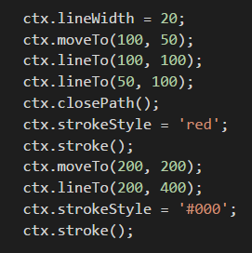
下面代码执行的结果是什么

Slide 9
矩形
ctx.rect(x, y, dx, dy);
ctx.fillRect(x, y, dx, dy);
ctx.strokeRect(x, y, w, h);

Slide 10
擦除当前区域
ctx.clearRect(x, y, dx, dy);
实现矩形落地动画

Slide 11
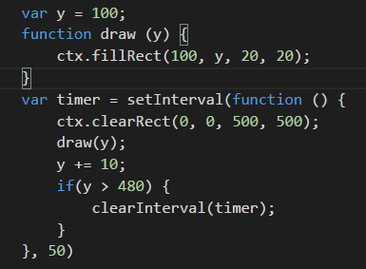

Slide 12
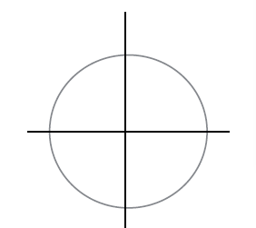
弧形
arc(x, y, r, 起始弧度, 结束弧度,弧形的方向 )
角 以弧度计，0顺时针 1逆时针

Slide 13
练习

Slide 14
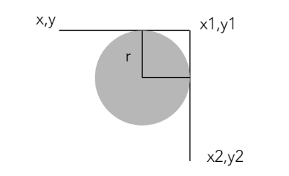
圆角
ctx.arcTo(x1, y1, x2, y2, r)
2. 绘制的弧线与当前点和x1,y1连线，x1,y1和x2,y2连线都相切

Slide 15
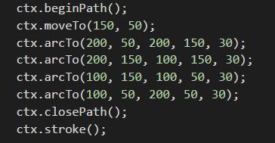
练习
绘制圆角矩形

Slide 16
贝塞尔曲线
quadraticCurveTo(x1, y1, ex, ey) 二次贝塞尔曲线
x1,y1 控制点
ex,ey 结束点
2. bezierCurveTo(x1, y1, x2, y2, ex, ey) 三次贝塞尔曲线
x1,y1，x2,y2 控制点
ex,ey 结束点

Slide 17
坐标轴转换
translate(dx, dy) 重新映射画布上的 (0,0) 位置
scale(sx, sy) 缩放当前绘图
rotate(Math.PI) 旋转当前的绘图
save() restore()
保存当前图像状态的一份拷贝
从栈中弹出存储的图形状态并恢复
5. setTransform(a, b, c, d, e, f) 先重置再变换
参数：水平旋转、水平倾斜、垂直倾斜、垂直缩放、水平移动、垂直移动
6. transform(a, b, c, d, e, f) 在之前的基础上变换

Slide 18
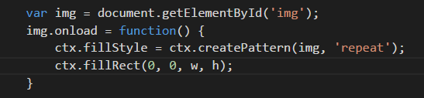
填充图案
createPattern(image,"repeat|repeat-x|repeat-y|no-repeat")
img元素（Image对象），canvas元素，video元素(有图形的)

Slide 19
渐变
createLinearGradient(x1, y1, x2, y2); 线性渐变 必须在填充渐变的区域里定义渐变, 否则 没有效果
createRadialGradient(x1, y1, r1, x2, y2, r2); 径向渐变
bg.addColorStop(p, color);

Slide 20
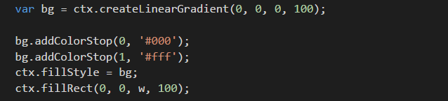
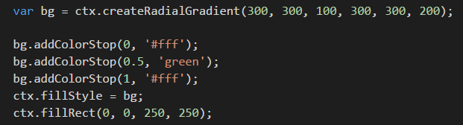

Slide 21
练习

Slide 22
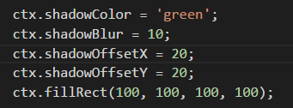
阴影
ctx.shadowColor
ctx.shadowOffsetX
ctx.shadowOffsetY
ctx.shadowBlur
注：这里的阴影偏移量不受坐标系变换的影响

Slide 23

文本
1. fillText()
2. strokeText()
3. measureText('hello world') 了解

Slide 24
线段样式
lineCap
lineJoin

Slide 25
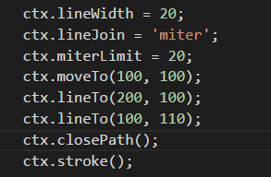
ctx.miterLimit;
当lineJoin是miter时，用于控制斜接部分的长度
如果斜接长度超过 miterLimit 的值，变成bevel
注:实际运算是大于limit*lineWidth/2的值，了解就好

Slide 26
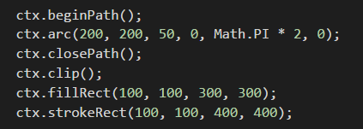
裁剪
ctx.clip()；当前路径外的区域不再绘制
注：可在clip() 前用 save() 方法保存，后续通过 restore() 方法恢复

Slide 27
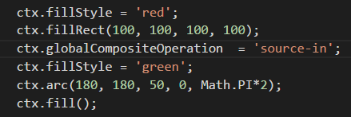
合成
1. ctx.globalCompositeOperation = 'source-over' ;
新像素和原像素的合并方式
2. 11种值 默认 source-over w3c标准
3. 常用 source-over, destination-over, copy

Slide 29
全局透明度
ctx.globalAlpha = '0.5';

Slide 30
绘制图片
1. ctx.drawImage();
第一个参数是img(Image,canvas,video) 注：onload
2. 3个参数 (x, y)
起始点坐标
3. 5个参数 (x, y, dx, dx)
起始点坐标及图片所存区域的宽高
4. 9个参数 (x1, y1, dx1, dy1, x2, y2, w2, h2)
前四个为所绘制目标元素的起始点和宽高；
后四个为canvas绘制的起始点和大小；

Slide 31
将canvas内容导出
canvas.toDataURL() ; 是canvas自身的方法不是上下文对象
2. 将canvas的内容抽取成⼀张图片, base64编码格式
注：同源策略的限制
3. 将canvas的内容放入img元素里

Slide 32
获取canvas像素信息
ctx.getImageData(x, y, dx, dy) // 同源策略
ctx.createImageData(w, h) 创建新的空白 ImageData 对象
ctx.putImageData(imgData, x, y) 将图像数据放回画布上

Slide 33
RGBA 值
R - 红色 (0-255)
G - 绿色 (0-255)
B - 蓝色 (0-255)
A - alpha 通道 (0-255; 0 是透明的，255 是完全可见的)

Slide 34
练习
通过对canvas的像素操作将一黑色矩形变成灰色
注：css filter

Slide 35
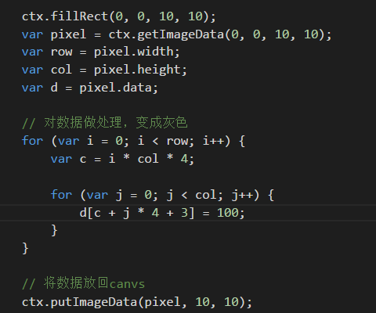

Slide 36
命中检测
ctx.isPointInPath(x, y)；检测是否在区域内,chrome 与safari的区别
ctx.isPointInStroke(x, y)；检测是否在线上
还可以通过检测当前点的像素值，如果为透明，则该点不再路径上

Slide 37
非零绕数准则
判断点p是否在多边形内，从点p向外做一条射线（可以任意方向），多边形的边从左到右经过射线时环绕数减1，多边形的边从右往左经过射线时环绕数加1，最后环数不为0，即表示在多边形内部。

Slide 38
如何解决canvas高分屏模糊问题
在分辨率比较高的屏幕，例如ip6/6s/mac等机器上，因为canvs绘制的是位图，所以会导致模糊，解决方法是根据屏幕分辨率修改canvas样式代码中的宽和高与canvas的width和height属性的比例

